Slide 1
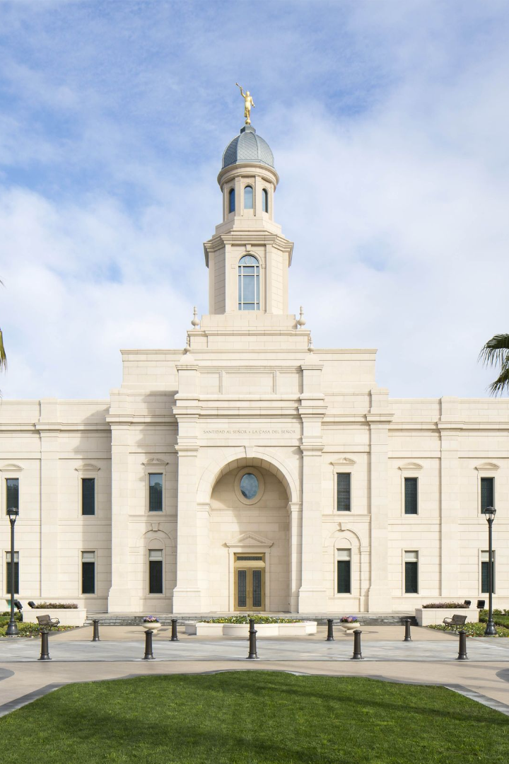
Intolerância
Religiosa
A intolerância religiosa é um fenômeno preocupante em todo o mundo. É preciso entender suas causas e consequências para combater esse problema de forma efetiva.

Slide 2
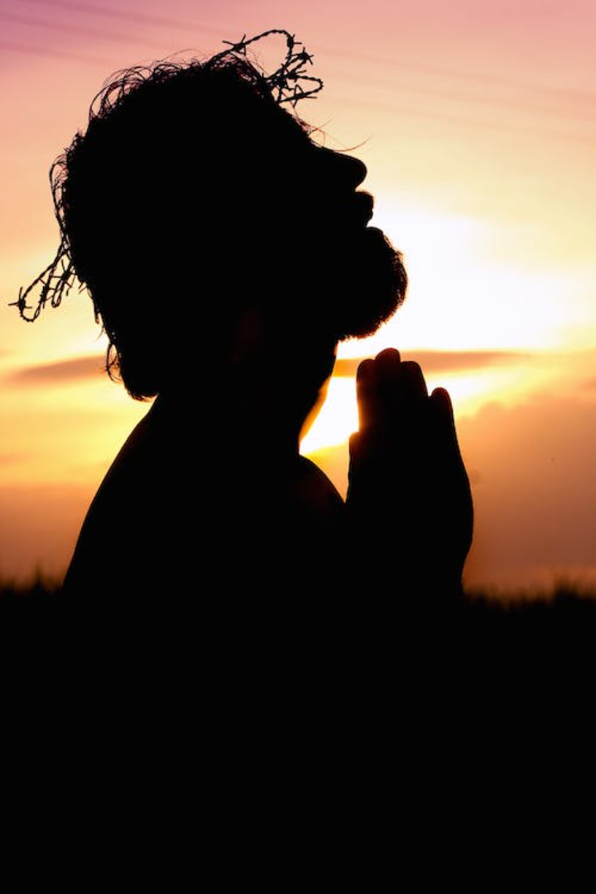
Definição de
Intolerância Religiosa
A intolerância religiosa é a manifestação de preconceito, discriminação e ódio em relação a pessoas de determinada religião ou crença. Isso pode se manifestar em atos de violência, exclusão social e até mesmo em discursos de ódio.

Slide 3
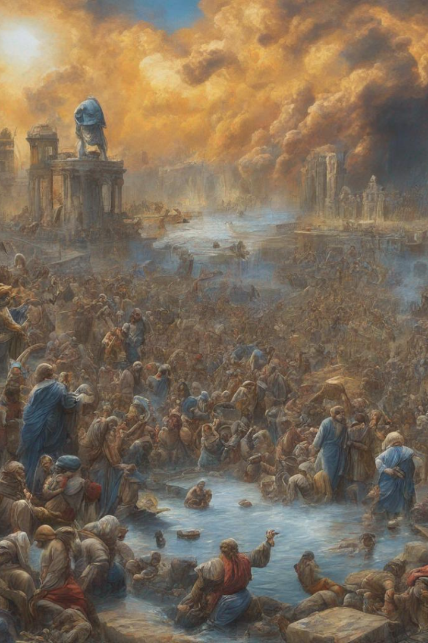
Causas da
Intolerância Religiosa
A intolerância religiosa pode ter diversas causas, desde o preconceito e a ignorância até a influência de figuras políticas e religiosas. É preciso compreender essas causas para combatê-las de forma efetiva.

Slide 4
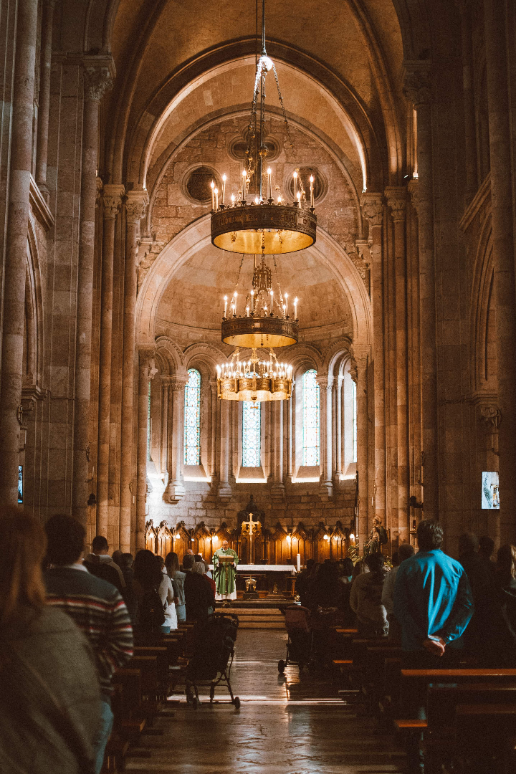
Exemplos de
Intolerância Religiosa
Infelizmente, a intolerância religiosa é uma realidade em todo o mundo. Casos como o ataque ao Centro Islâmico de Quebec, no Canadá, e a queima de igrejas na Índia são exemplos de violência motivada por questões religiosas.

Slide 5
Consequências da
Intolerância Religiosa
A intolerância religiosa pode ter efeitos devastadores sobre as vítimas e a sociedade como um todo, levando a conflitos, divisões e violência. É preciso combater esse fenômeno para garantir a segurança e a paz em nossas comunidades.

Slide 6
Legislação e Direitos Humanos
A legislação e os direitos humanos são instrumentos fundamentais para proteger a liberdade religiosa e combater a intolerância. É importante garantir que esses direitos sejam respeitados e que haja consequências para quem violá-los.

Slide 7
Tolerância Religiosa e
Diversidade
Promover a tolerância religiosa é fundamental para valorizar a diversidade de crenças e garantir que todas as pessoas tenham sua dignidade e seus direitos respeitados. É uma forma de construir uma sociedade mais justa e fraterna.

Slide 8
Ativismo e Organizações de
Combate à Intolerância Religiosa
Há diversas organizações e movimentos dedicados a combater a intolerância religiosa em todo o mundo. Essas iniciativas são fundamentais para conscientizar as pessoas, fortalecer a sociedade civil e promover a paz e a justiça.

Slide 9
Mídia e
Intolerância Religiosa
A mídia pode influenciar a percepção pública e a atitude em relação a diferentes religiões, seja por meio de reportagens tendenciosas ou pela ausência de cobertura. É preciso promover um jornalismo comprometido com a verdade e com a pluralidade de vozes.

Slide 10
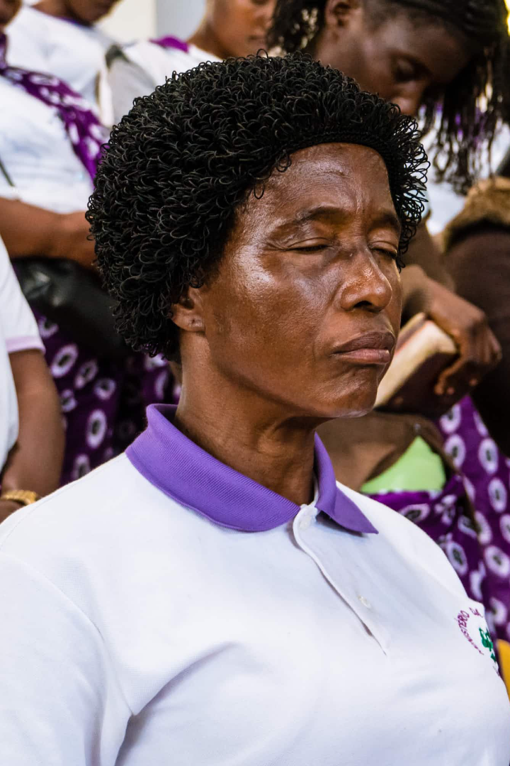
Estudos de Caso Positivos
Nem tudo são más notícias: há exemplos de comunidades e países que promovem a coexistência religiosa pacífica e o diálogo inter-religioso. Eles nos mostram que é possível construir um mundo mais solidário e tolerante.

Slide 11
Dicas para Combater a
Intolerância Religiosa
Todos nós podemos contribuir para a promoção da tolerância religiosa em nossas vidas cotidianas. Isso pode incluir o diálogo com pessoas de outras religiões, o combate à desinformação e a valorização da diversidade de opiniões.

